Slide 1
赴美國安德魯大學就讀MBA申請作業
國際事務處

Slide 2
美國安德魯大學企業管理碩士就學方案
就學方式及資格：
1、本校在學學生，於四年級上學期達成畢業門檻(四下必選修課程須於三下預先修完)，四下至安德魯大學修MBA基礎課程，回中山畢業後，再到安德魯大學用一年或四個學期將MBA念完。
2、四下至安德魯大學需用交換生方式就讀，申請方式將依照「中山醫學大學遴選交換學生出國選修課程實施辦法」辦理。
學費優惠：
1、四下至安德魯大學學費原定$13,395美元，本校學生將半價優惠為$7,400美元。
2、MBA企管碩士學費$34,584美元，本校學生將半價優惠為$17,292美元，名額以20名為限，其中並設有每年1-2名學費全免之獎學金。

Slide 3
美國安德魯大學企業管理碩士就學方案
MBA企管碩士就學資格及事前須修完學分：
1、會計學(一) Accounting I (本校)
2、會計學(二) Accounting II (本校)
3、統計學 Elementary Statistics (本校)
4、個體經濟學 Microeconomics (本校)
5、總體經濟學 Macroeconomics (Andrews University)
106.12.25安德魯大學來信告知改為Survey of Economics
6、商事法 Business Law (Andrews University)
7、財務管理 Business Finance (Andrews University)
8、作業管理 Operations Management (Andrews University)
★1~4於本校四年級上學期結束前修完。
★5~8於四下到安德魯大學修完。
9、托福成績550(或ibt80)，及GMAT成績(GPA*200+GMAT成績=1000)。
★托福成績520~550 (或ibt61~80)，可於四下至安德魯大學修習英文課程，補強英文能力。

Slide 4
下列課表僅供參考，修課時以當學期開課課程為準
1、會計學(一) Accounting I (本校)
2、會計學(二) Accounting II (本校)

Slide 5
下列課表僅供參考，修課時以當學期開課課程為準
3、統計學 Elementary Statistics (本校)

Slide 6
下列課表僅供參考，修課時以當學期開課課程為準
4、個體經濟學 Microeconomics (本校)

Slide 7
中山醫學大學申請交換學生流程
一、交換生申請時間約每年9月底開始收件，於10月底結束收件。
二、申請資料：
1.報名申請表(請下載表格填寫)
2.英文自傳及研修計畫書(600字至1200字，以A4紙張電腦繕打)
★交換生研修計畫：事先須審慎評估因應各系之專業領域，相關
課程選課抵免作業事項。
3.本校英文版歷年成績單正本(含系所百分比排名,GPA2.6以上)
4.有效期限內之托福測驗成績單正本
5.教授推薦函兩封
6.身分證正反面影本、學生證正反面影本
7.家長同意書(請下載檔案填寫)
8.其他有利審查之資料(限整理成A4大小之紙本)
三、甄選方式：
1.初審：由本校國際長邀集3至5名初審委員依以下審查標準進行書面
審核及評比：在校成績(40%)、語文能力(35%)、研修計畫(20%)
、其他輔助審查文件(5%)。
2.複審：將初審成績送複審會議核定薦送名單。此會議由國際事務處
負責召開，國際長擔任主席，委員由教務長、學務長及各學
院院長組成，國際事務處組長列席提供諮詢。

Slide 8
中山醫學大學申請交換學生流程
四、選課、學分採認/抵免部分：
1.安德魯大學規定：托福紙筆測驗(ITP)成績達550分或網路測驗(iBT)
達80分以上者，可選修該校一般大學部課程；未達托福標準者需上ESL
語言課程，僅能選修部分或無法修習任何大學部課程。
2.獲錄取之交換學生應與所屬之系所諮詢選課事宜，並自行聯絡安德魯
洽詢選課問題，於行前完成「出國選修課程申請表」簽核，出國期間
如因故需變更選課，應先將國外選課相關資料送回所屬系所認可，轉
送教務處備查。
五、交換期間：
春季學期(預計每年約年1月中旬開始上課，5月中旬期末考結束)
★三上申請，四下交換出國(因三下須提前選修四下必修課程)
六、詳細申請相關細節，將於每年申請前公告於國際處網站。

Slide 9
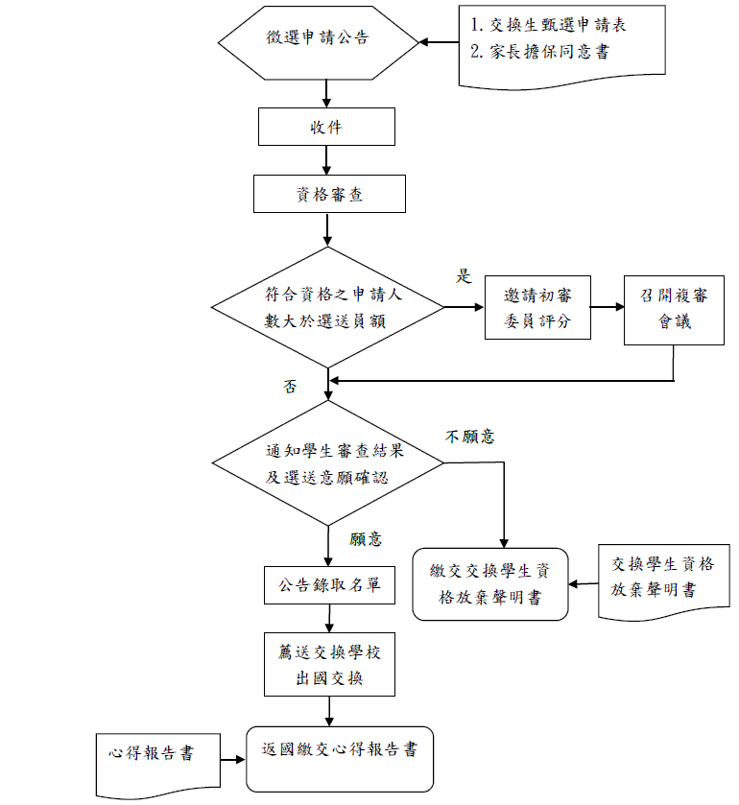
中山醫學大學申請交換學生流程

Slide 10
~Thank you~

